Slide 1
IEEE 802.15.4 Study
2020년 02월 06일
Go, Ha-Na
20175301@hallym.ac.kr

Slide 2
Contents
IEEE 802.15.4 Study 진행 사항
  CSMA-CA mechanism
    CSMA/CA
    Unslotted CSMA-CA
    Slotted CSMA/CA
    CSMA/CA In IEEE 802.15.4
    IEEE 802.11 MAC과 IEEE 802.15.4 MAC의 차이점
  Markov chain model
Future Work

Slide 3
CSMA-CA mechanism
CSMA-CA in IEEE 802.15.4
  CSMA/CA (Carrier Sense Multiple Access with Collision Avoidance)
    반송파 감지 다중 접속 충돌 회피
    무선 LAN에서는 충돌 감지가 거의 불가능, 전송 전에 캐리어 감지를 해보고
    일정 시간을 기다린 후에 가능한 충돌을 회피하는 방식
  Slotted CSMA/CA (Carrier Sense Multiple Access with Collision Detection)
    Beacon mode
    device가 CAP 구간동안 data frames을 원할 때마다 랜덤 수의 backoff slots을 대기함
    ACK, beacon frames은 CSMA-CA을 사용하지 않고 전송됨
    Backoff boundary 설정
  Unslotted CSMA-CA
    Non-beacon mode
    다른 Device와 동기화되지 않음

Slide 4
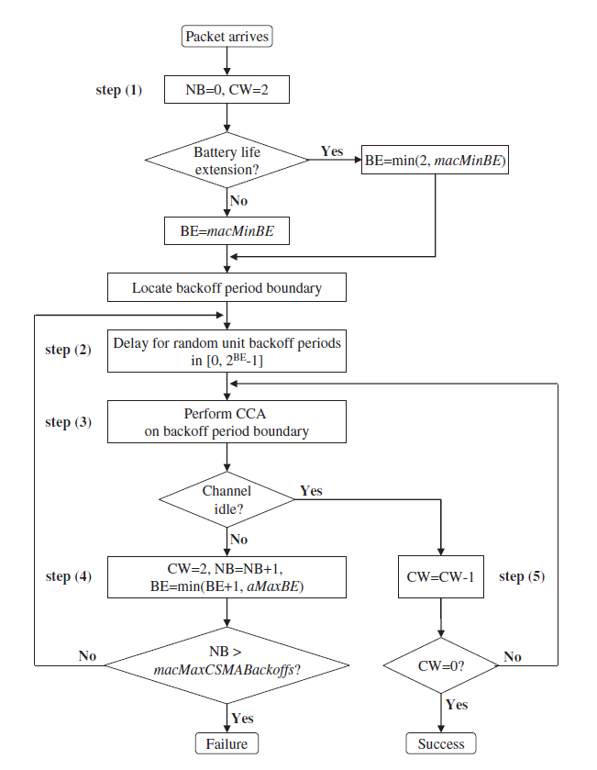
CSMA-CA mechanism
Slotted CSMA-CA
  Parameter
    NB
      backoff 시도 횟수
      새로운 전송마다 0으로 초기화
    CW(Contention Window) 전송 시작 전 활동이 없어야 하는 슬롯 기간의 수를 정의
      backoff period 횟수 (CCA 횟수)
      각 전송 시도 전 2로 초기화
      CCA(Clear Channel Assessment)를 할 때마다 하나씩 감소,
      값이 0이 되었을 때 CCA를 하여 채널이 idle상태이면 전송 시작
    BE(Backoff Exponent)
      macMinBE로 초기화
      채널평가를 시도하기전, 기기가 대기해야 하는 슬롯기간의 수와 관련된
      백오프지수를 결정하기 위한 파라미터 값

Slide 5

CSMA-CA mechanism
Slotted CSMA-CA
BE는 2 or 상수 macMinBE값
둘 중 더 작은 값으로 설정
그렇지 않다면 BE는 macMinBE값으로 설정
backoff 기간의 시작 지점 찾기
[0, $2^{BE}−1$]의 범위안에서
임의의 대기시간을 생성함으로써 충돌을 피함
backoff 기간의 시작지점(경계)에 대한 CCA(Clear Channel Assessment) 수행
이 단계에서의 CW는
CCA가 2번 실행된다는 의미
(CCA에 대한 변수로 쓰임)
BE가 aMaxBE의 값 이하인지 확인

Slide 6
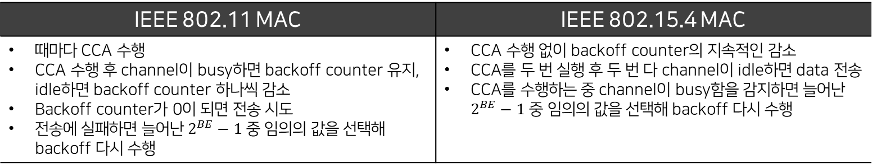

CSMA-CA mechanism
In IEEE 802.15.4
  CW = 0 일 때, CCA 수행 (매 slot time마다 수행하지 않음)
  CCA를 2번 수행 후, data 전송, 다른 device는 계속 count 진행
  CCA 수행 시, busy할 경우 [0, $2^{BE}−1$] 중 임의의 값을 선택해 backoff 다시 수행
IEEE 802.11 MAC과 IEEE 802.15.4 MAC의 차이점
IEEE 802.11 MAC | IEEE 802.15.4 MAC
때마다 CCA 수행 CCA 수행 후 channel이 busy하면 backoff counter 유지, idle하면 backoff counter 하나씩 감소 Backoff counter가 0이 되면 전송 시도 전송에 실패하면 늘어난 $2^{BE}−1$ 중 임의의 값을 선택해 backoff 다시 수행 | CCA 수행 없이 backoff counter의 지속적인 감소 CCA를 두 번 실행 후 두 번 다 channel이 idle하면 data 전송 CCA를 수행하는 중 channel이 busy함을 감지하면 늘어난 $2^{BE}−1$ 중 임의의 값을 선택해 backoff 다시 수행
저전력에 초점이 맞춰져 있기 때문에 CCA를 두 번만 수행함

Slide 7
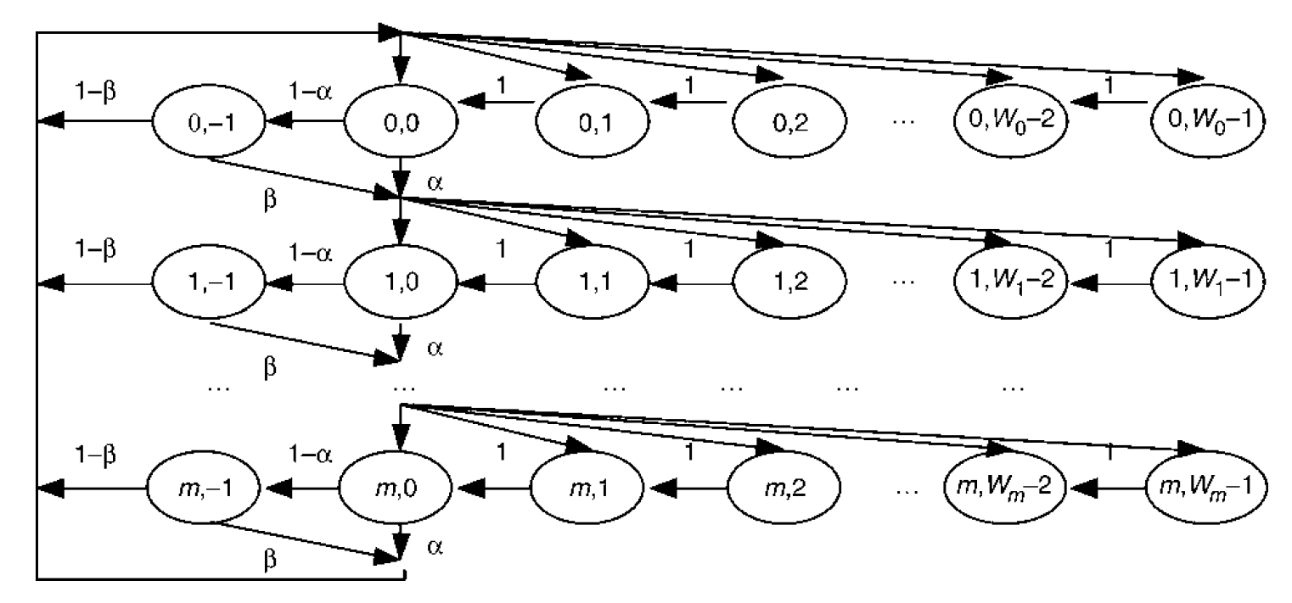

Markov chain model of IEEE 802.15.4
Sofie Pollin, et al. “Performance Analysis of Slotted Carrier Sense IEEE 802.15.4 Medium Access Layer”(2008)
  Markov Model for IEEE 802.15.4.
i, k
Backoff counter
Stage
Stationary probability
$$b_{i,k}$$
transition probability

Slide 8

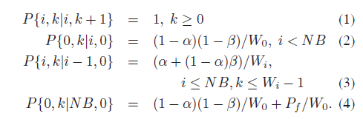



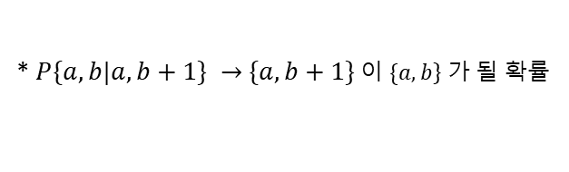

Markov chain model of IEEE 802.15.4
transition probabilities:
(1)
$$m$$
$$m$$
$$m$$
* $\left.P\{a,b|a,b+1\right\} →$ $\left.\{a,b+1\right\}$ 이 $\left.\{a,b\right\} 가$ 될 확률
(1)번 과정
(2)번 과정
(1) Backoff counter 과정 :
$$b_{i,k}$$
Backoff counter가 감소할 확률
Backoff counter
$$×\frac{1}{W_{O}}$$
Backoff Stage
(2) $\left(1−α)(1−β\right)$
전송에 성공했을 때 다시 0번째 stage에서 backoff 될 확률
$W_{O}$: 0번째 backoff stage의 backoff counter 횟수

Slide 9

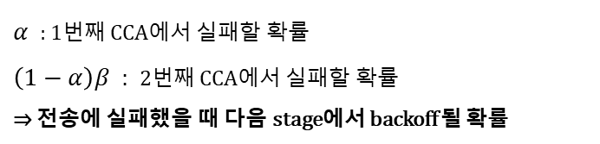
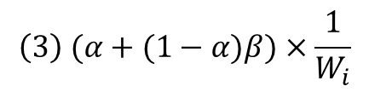

Markov chain model of IEEE 802.15.4
transition probabilities:
CCA➁
$$m$$
CCA➀
$$m$$
$$m$$
* $\left.P\{a,b|a,b+1\right\} →$ $\left.\{a,b+1\right\}$ 이 $\left.\{a,b\right\} 가$ 될 확률
(3)번 과정
(4)번 과정
$$\left(3\right) (α+(1−α)β)×\frac{1}{W_{i}}$$
$α$: 1번째 CCA에서 실패할 확률
$\left(1−α\right)β$: 2번째 CCA에서 실패할 확률
⇒ 전송에 실패했을 때 다음 stage에서 backoff 될 확률
$W_{i}$: $i$번째 backoff stage의 backoff counter 횟수
(4) $P\{0,k|m,0\}=\left(\text{1}−α\right)\left(\text{1}−β\right)×$
$\{m,0\}$에서 전송 성공 후 다시 0번째 stage에서 backoff 될 확률

Slide 10




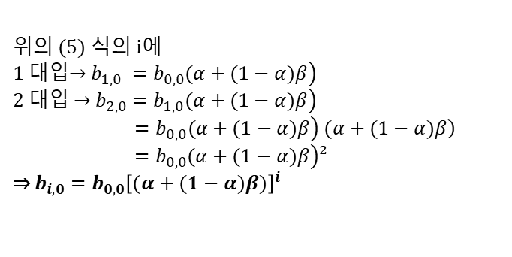
Markov chain model of IEEE 802.15.4
transition probabilities:
CCA➁
CCA➀
$${\left(5\right) b}_{i,0}=b_{i−1,0}(α+(1−α)β)$$
$$0<i≤m$$
$b_{i−1, 0}$에서 CCA 2번 실패 후 다음 stage의 i, 0으로 가는 것을 의미
CCA 실패 2번
$${\left(6\right) b}_{i,0}={b_{0,0 }\left[(α+(1−α)β)\right]}^{i}$$
$$0<i≤m$$
위의 (5) 식의 i에
1 대입→ $\left.b_{1,0} =b_{0,0}(α+(1−α)β\right)$
2 대입 → $\left.b_{2,0}=b_{1,0}(α+(1−α)β\right)$
$=\left.b_{0,0}(α+(1−α)β\right)\left. (α+(1−α)β\right)$
$=\left.b_{0,0}(α+(1−α)β\right)$²
⇒ $b_{i,0}=b_{0,0}{\left[(α+(1−α)β)\right]}^{i}$
$b_{0, 0}$에서 $b_{i, 0}$로 갈 때 (5)번 과정을 $i$번 반복하는 것을 의미

Slide 11



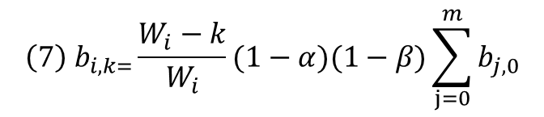



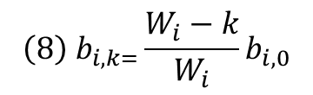
Markov chain model of IEEE 802.15.4
transition probabilities:
(7)
(8)
CCA➁
CCA➀
각 stage의 backoff counter가 0일 때, CCA를 두 번 모두 성공 후
$W_{0}$번째 stage의 -k번째 Stationary probability가 선택될 확률
$${\left(7\right) b}_{i,k=}\frac{W_{i}−k}{W_{i}}(1−α)(1−β)\sum_{j=0}^{m}{b_{j,0}}$$
$$\begin{matrix} \\ i=0\end{matrix}$$
1
$W_{i} 번째$ stage에서 -k번째 Stationary probability가 선택될 확률
$${\left(8\right) b}_{i,k=}\frac{W_{i}−k}{W_{i}}b_{i,0}$$
$W_{i−1}$번째 stage의 backoff counter가 0일 때, CCA를 두 번 실패 후
$W_{0}$번째 stage의 -k번째 Stationary probability가 선택될 확률
$$i>0$$
${\left(5\right) b}_{i,0}=b_{i−1,0}(α+(1−α)β)$ 로 정의

Slide 12
Markov chain model of IEEE 802.15.4
transition probabilities:
모든 경우
(9)

Slide 13


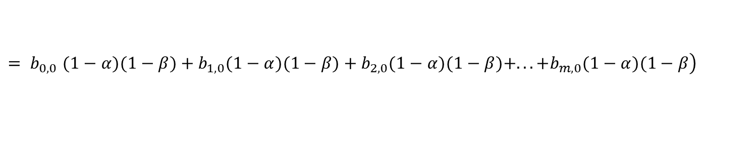
Markov chain model of IEEE 802.15.4
transition probabilities:
  : 임의의 노드가 임의의 시간에서 전송할 확률
  : 모든 n개의 device가 backoff states에 있을 때, 주어진 device가 2번의 CCA 수행 후 패킷을 성공적으로 전송하는 확률
$$τ$$
n-1개의 device가 전송하지 않을 확률
$${\left(1−τ\right)}^{n−1}$$
$$\left.{= b}_{0,0}(1−α)(1−β)+b_{1,0}(1−α)(1−β)+b_{2,0}(1−α)(1−β)+...+b_{m,0}(1−α)(1−β\right)$$

Slide 14
Future Work
IEEE 802.11
  시뮬레이션 코드 분석

